Slide 1
Recommandations sur le dépistage de la dépression chez les adultes avec un outil de dépistage
Mise à jour des recommandations de 2013

Slide 2
Avis de confidentialité important
En participant à cet appel, vous acceptez de garder confidentielle la totalité du contenu de la présentation et de la période de questions-réponses jusqu’à la publication officielle des recommandations.
Date de publication : 20 octobre 2025
Notes:
Rappel concernant la confidentialité : en participant à cet appel, vous acceptez de garder confidentielle la totalité du contenu de la présentation et de la période de questions-réponses jusqu’à la publication officielle des recommandations, le 20 octobre 2025

Slide 3

Série de diapositives
Les diapositives suivantes seront rendues publiques après la parution du guide de pratique clinique pour en favoriser la diffusion, l’adoption et la mise en œuvre dans la pratique.
Les vues exprimées ici ne reflètent pas nécessairement la position officielle de l’Agence de la santé publique du Canada.
Notes:
- Cette série de diapositives sera accessible au grand public à titre d’outil éducatif après la parution du guide de pratique pour en favoriser la diffusion, l’adoption et la mise en œuvre dans la pratique des soins primaires.
- Les diapositives de cette présentation, en tout ou en partie, peuvent être utilisées en contexte éducatif.
- Les vues exprimées ne reflètent pas nécessairement la position officielle de l’Agence de la santé publique du Canada.

Slide 4

Survol du webinaire
Présentation
  Méthodes
  Contexte
  Recommandations
  Recherche
  Justification
  Outils d’application des connaissances
  Conclusion
Période de questions
Notes:
Survol du webinaire
Présentation
Méthodes
Contexte de la dépression
Recommandation
Recherche
Justification de la recommandation
Outils
Conclusion
Période de questions

Slide 5
Méthodes
Notes:
- Méthodes

Slide 6



Groupe d’étude canadien sur les soins de santé préventifs (GECSSP) : Qui sommes-nous et que faisons-nous?
  Groupe indépendant de cliniciens et de méthodologistes bénévoles
    6 médecins de famille, 4 spécialistes, 2 infirmières praticiennes
  Mandat
  Élaborer des guides de pratique clinique fondés sur des données probantes appuyant la prestation de soins de santé préventifs par les fournisseurs de soins primaires
  Objectifs
  Améliorer la santé de la population canadienne grâce à des guides de pratique clinique fondés sur des données probantes pour les soins de santé primaires
Notes:
Le Groupe d’étude canadien est un groupe indépendant d’au plus 15 bénévoles qui élaborent des lignes directrices de pratique clinique en soins de santé primaires.
Notre mandat est d’élaborer des lignes directrices de pratique clinique fondées sur des données probantes appuyant la prestation de soins de santé préventifs par les fournisseurs de soins primaires
Notre objectif est d’améliorer la santé de la population canadienne grâce à des lignes directrices fondées sur des données probantes pour les soins de santé primaires.

Slide 7
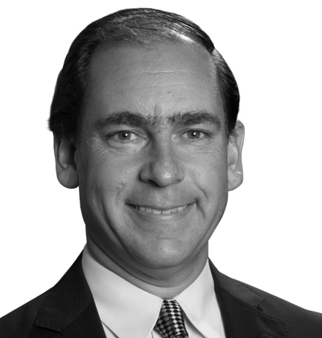


Qui a travaillé sur ce guide de pratique?
Eddy Lang
Président du groupe de travail
Heather Colquhoun
Équipe scientifique : ASPC (sans droit de vote)
John Leblanc
Greg Traversy
Casey Gray
Notes:
Le groupe de travail du Groupe d’étude canadien chargé de ces recommandations comprend deux personnes sans droit de vote ayant apporté une expertise scientifique et du soutien au nom de l’Agence de la santé publique du Canada.
Les diapositives suivantes présentent les nombreuses autres personnes ayant contribué à l’élaboration de ce guide de pratique clinique.

Slide 8



Experts de contenu sur le dépistage de la dépression – sans droit de vote
Bianca Lauria-Horner, M.D.
professeure agrégée, Département de psychiatrie, Université Dalhousie
Scott Patten, M.D.
Professeur, Faculté de médecine Cumming, Université de Calgary
Titulaire de la chaire Cuthbertson & Fischer en santé mentale pédiatrique, Alberta Children’s Hospital Research Institute
Brett Thombs, Ph.D.
Titulaire d’une chaire de recherche du Canada
Professeur, Département de psychiatrie, Université McGill
Chercheur principal, Institut Lady Davis de recherches médicales, Hôpital général juif
8

Slide 9

Patients et membres du public
Phase 1
16 citoyens adultes ont évalué l’importance relative des méfaits et des avantages du dépistage
2 groupes de discussion (14 adultes) et 2 entrevues sur les résultats
Phase 2
18 adultes ont reçu des données de revue systématique sur les résultats
4 groupes de discussion (18 adultes) sur les valeurs et préférences
Le public et les cliniciens ont donné leur rétroaction sur les outils associés au guide de pratique clinique
Notes:
Pour la phase 1, 16 adultes (3 s’identifiant comme hommes, 13 s’identifiant comme femmes; âgés de 22 à 63 ans) ont classé l’importance des principaux méfaits et avantages du dépistage de la dépression et indiqué leur préférence à ce sujet dans un sondage en ligne. Ensuite, le groupe d’application des connaissances a tenu 2 groupes de discussion (n = 14; 10 et 4 participants par groupe) et 2 entrevues par téléconférence pour recueillir des données qualitatives sur les sujets des questions du sondage.
Les activités de la phase 2 étaient très semblables, mis à part que les participants ont reçu de l’information tirée de la revue systématique à propos de la probabilité relative de chaque résultat. Le sondage en ligne a été rempli par 18 adultes (5 s’identifiant comme hommes, 13 s’identifiant comme femmes; 5 avaient reçu un diagnostic de dépression ou recevaient un traitement contre celle-ci; âgés de 22 à 56 ans; 4 ayant une éducation secondaire, 14 ayant une éducation postsecondaire). Par la suite, 4 séances de groupes de discussion (n = 18; 2 à 7 participants par groupe) ont été tenues par téléconférence pour recueillir des données qualitatives sur les perceptions des participants quant aux résultats du dépistage, et leurs valeurs et préférences globales à ce sujet.

Slide 10

Participation des parties intéressées
72 groupes de parties intéressées (organisations généralistes et spécialistes, évaluateurs fédéraux/provinciaux/territoriaux) ont été invités à commenter sur le guide de pratique clinique provisoire
12 d’entre eux ont fourni des commentaires
L’ensemble des commentaires et des réponses seront disponibles sur notre site Web
Examen et rétroaction de pairs du Journal de l’Association médicale canadienne
Notes:
150 parties intéressées ont été invitées à donner leur avis, et 29 d’entre elles ont répondu. Tous les commentaires et toutes les réponses seront disponibles sur notre site Web.
Nous avons également reçu de nombreux commentaires de la part du JAMC et de ses pairs évaluateurs.

Slide 11
CONFLITS D’INTÉRÊTS
Scott Klarenbach, qui était membre du Groupe d’étude canadien mais pas du groupe de travail, est directeur de la Real World Evidence Unit, à l’Université de l’Alberta, et directeur et coprésident du Real World Evidence Consortium (avec l’Université de Calgary et l’Institute of Health Economics). Il n’a pas voté sur le guide de pratique provisoire soumis, ni voté sur aucun des changements apportés à celui-ci en réponse à l’examen par les pairs, ni approuvé la nouvelle soumission, et n’est donc pas nommé comme auteur collaborateur.
Aucun autre membre du groupe de travail ou du Groupe d’étude canadien n’a déclaré de conflits d’intérêts pertinents pour ce guide de pratique.
Brett D. Thombs était membre au début de la création du guide de pratique clinique et a déclaré un conflit d’intérêts intellectuel lié à son programme de recherche financé et à ses publications sur le sujet du dépistage de la dépression. Il a agi comme expert de contenu pour ce guide de pratique, mais n’a pas participé aux discussions sur la recommandation ni donné de commentaires sur l’orientation ou la force, ni voté sur la recommandation.
Notes:
Les conflits d’intérêts ont été gérés conformément à la politique en matière de conflits d’intérêts du Groupe d’étude canadien, qui précise les différentes exigences pour les membres de ce groupe et les experts sans droit de vote. Nous avons jugé qu’aucune des informations divulguées ne représentait des intérêts concurrents qui auraient empêché la participation des membres du Groupe d’étude canadien ou des experts cliniques. Les experts du contenu ne contribuent pas à l’orientation ou à la force des recommandations et n’ont pas de droit de vote.

Slide 12
CONFLITS D’INTÉRÊTS
Divulgations pour les experts
Aucun conflit d’intérêts pertinent n’a été déclaré par le D^{r} Patten.
La Dre Lauria-Horner a déclaré avoir reçu une rémunération pour son rôle de conseil à la Commission de la santé mentale du Canada. Le Groupe d’étude canadien a déterminé que cette divulgation ne représentait pas un conflit d’intérêts empêchant sa participation en tant qu’experte clinique ou de contenu.
Le D^{r} Thombs s’est retiré du Groupe d’étude canadien durant le processus d’élaboration du guide de pratique clinique, mais a agi comme expert de contenu pour ce guide de pratique, tel qu’indiqué sur la diapositive précédente.

Slide 13

À quelles questions avons-nous voulu répondre?
Le dépistage de la dépression chez les adultes en soins primaires est-il efficace?
Quels sont les bénéfices et les préjudices associés au dépistage?

Slide 14

À qui s’adressent les recommandations?
Fournisseurs de soins primaires
Autres professionnels de la santé en milieu de soins non liés à la santé mentale qui sont le premier point de contact pour la santé mentale
Responsables des politiques
Patientes et patients
Notes:
Ces recommandations aident les professionnels de soins primaires, dont les médecins, les infirmières et les autres professionnels qui servent de premier point de contact

Slide 15

Qu’avons-nous examiné?
Des études
Qui évaluent directement l’incidence comparative du dépistage de la dépression au moyen d’instruments avec seuils pour déterminer les prochaines étapes comparativement à l’absence de dépistage sur les résultats importants pour les patients = ce qui compte pour les Canadiens
Il faut que les mêmes soins et les mêmes options thérapeutiques soient accessibles aux deux groupes pour qu’on puisse tirer des conclusions
  Sinon, impossible de déterminer si les bénéfices et préjudices étaient dus à l’intervention de dépistage ou aux options de soins ajoutées dans le bras d’intervention seulement
Notes:
Nous avons examiné les données sur les résultats importants pour les patients (bénéfices et préjudices)

Slide 16

Bénéfices et préjudices évalués
Bénéfices potentiels
CRITIQUES
  Réduction des symptômes de dépression ou du diagnostic de trouble dépressif majeur
  Amélioration de la qualité de vie liée à la santé, et diminution de la suicidabilité (idées suicidaires, tentatives ou décès)
IMPORTANTS
  Amélioration du fonctionnement quotidien
  Diminution des absences au travail ou à l’école
  Réduction des répercussions sur les comportements (p. ex., abus d’alcool, tabagisme, drogues, jeu)

Slide 17

Bénéfices et préjudices évalués
Préjudices potentiels
IMPORTANTS
  Hausse des faux positifs (dépistage positif en l’absence d’un trouble dépressif)
  Hausse du surdiagnostic ou du surtraitement
  Hausse des préjudices associés aux étiquettes ou à la stigmatisation
  Hausse des préjudices associés au traitement

Slide 18






Comment avons-nous procédé?
Notes:
Le cadre GRADE (Grading of Recommendations Assessment, Development and Evaluation) fournit une méthodologie standard pour évaluer le degré de certitude des données probantes et formuler des recommandations. Il est largement utilisé dans le monde entier et contribue à réduire au minimum les biais à chaque étape de l’élaboration de lignes directrices.

Slide 19
Dépression : les faits

Slide 20
Faits sur la dépression
Trouble dépressif majeur: prévalence de 10 % au cours de la vie chez les personnes sans trouble bipolaire
Épisodes dépressifs: en hausse chez les Canadiens de 15 ans et plus depuis 2012
Prévalence sur 12 mois des épisodes dépressifs majeurs passant de 4,7 % en 2012 à 7,6 % en 2022
Effet négatif sur les émotions, les pensées et le bien-être
Souvent diagnostiquée, prise en charge
et traitée en soins primaires

Slide 21
Utilisation d'antidépresseurs
En 2022, environ 1 Canadien sur 6 (17 %) a reçu une prescription d’antidépresseur
  Les femmes et les personnes âgées ont tendance à en consommer plus que les autres
  Chez les Canadiens âgés de 71 ans et plus, 1 femme sur 3 et 1 homme sur 5 ont reçu une prescription d’antidépresseur chaque année
Une étude menée dans 30 pays de l’OCDE a révélé une augmentation significative de l’utilisation des antidépresseurs
  La valeur moyenne de la dose quotidienne définie est passée de 52,42 en 2010 à 69,5 en 2020
  Une forte augmentation a été observée au Canada, en Estonie, en Finlande, en Grèce, en Italie, en Lettonie et au Portugal
IQVIA [Internet]. 2024 [cited 2024 Apr 10]. Tendances de l’utilisation des antidépresseurs et des anxiolytiques au Canada, 2019-2022https://www.iqvia.com/fr-ca/
International Trends in Antidepressant Consumption: a 10-year Comparative Analysis (2010–2020)

Slide 22
Personnes et groupes à risque accru de dépression
Traumatismes de l’enfance
Problèmes de santé chroniques
Autochtones
LGBTQ2+
Troubles d’usage de substances
Risque plus élevé chez les femmes que chez les hommes (4,9 % contre 2,8 %)

Slide 23
Recommandations

Slide 24
À qui s’applique ce guide de pratique?
Ce guide de pratique ne s’applique PAS aux adultes ayant :
Des antécédents de dépression
Une dépression actuelle
Des symptômes de dépression
Des symptômes d’autres troubles de santé mentale
Ce guide de pratique s’applique aux adultes ayant :
Un risque normal de dépression
Un risque accru de dépression (p. ex., en raison de traumatismes de l’enfance ou d’antécédents familiaux)

Slide 25
Dépistage ou soins habituels
Dépistage
Utilise un test médical ou un outil (p. ex., un questionnaire avec un seuil) pour repérer les personnes à risque d’avoir une maladie ou un problème de santé
Fait chez chaque adulte
Pour les personnes sans symptômes
Soins habituels
Questions régulières sur la santé mentale et le bien-être
Fondés sur la conversation
Les questions posées durant les soins ne constituent pas un dépistage

Slide 26

Recommandation forte
Le Groupe d’étude canadien sur les soins de santé préventifs recommande de ne pas effectuer de dépistage systématique de la dépression à l’aide d’outils (comme un questionnaire avec un score prédéfini permettant de départager les résultats positifs et négatifs) chez tous les adultes de 18 ans et plus.
(Forte recommandation; données de très faible certitude)
Notes:
Le Groupe d’étude canadien recommande fortement les conseils prodigués par des professionnels en soins primaires, les séances de counseling individuelles ou en groupe par un conseiller formé en cessation tabagique (en personne ou par téléphone), les interventions par messagerie texte et les ressources d’autoassistance.
Toutes ces mesures apportent au moins un léger bénéfice en matière de cessation tabagique et présentent peu ou pas de préjudices (plus d’informations sur le rapport bénéfices/préjudices à venir).

Slide 27
Forte recommandation avec faible certitude
Évaluation GRADE :
  Quand des données probantes de faible qualité semblent indiquer un bénéfice et que des données probantes de haute qualité semblent indiquer un préjudice ou un coût très élevé
Application de l’évaluation GRADE par le Groupe d’étude canadien :
  Quand il est certain que les enjeux de ressources sont importants et que les bénéfices n’ont pas été démontrés ou nécessitent un degré de spéculation considérable sur les chaînes d’événements qui entraîneraient des bénéfices, le Groupe d’étude canadien fera une forte recommandation contre un nouveau service dans le contexte d’une faible certitude des données, et recommandera que le service ne soit pas offert

Slide 28
Forte recommandation avec faible certitude
Comment cela s’applique-t-il à ce guide de pratique?
  Le dépistage systématique des adultes n’est pas appliqué à grande échelle
  Les données probantes n’indiquent aucun effet du dépistage sur les résultats cliniques importants pour les patients, ou un effet très incertain
  Il est certain que le dépistage systématique entraînerait de faux positifs et une hausse de l’utilisation des ressources

Slide 29
Approche globale
En recommandant de ne pas faire de dépistage systématique chez les adultes, le Groupe d’étude canadien souligne l’importance de bonnes pratiques cliniques où les cliniciens :
  peuvent poser des questions sur le bien-être de leurs patients et portent attention aux patients ayant des facteurs de risque de dépression ou des symptômes de dépression;
  font une évaluation approfondie quand elle est cliniquement indiquée

Slide 30
Conseils aux cliniciens
Demander aux patients comment ils vont et comment va leur santé mentale durant les soins habituels
User de son jugement clinique pour détecter les cas possibles de dépression
Éviter de faire un dépistage systématique à l’aide d’un instrument normalisé avec seuil
Porter attention aux signes de dépression
Utiliser son jugement clinique pour décider des prochaines étapes plutôt que les scores d’instruments de dépistage

Slide 31
Recherche
Notes:
- Résultats

Slide 32

Comment avons-nous procédé?
Revue systématique – sur les bénéfices et les préjudices du dépistage de la dépression chez les adultes de 18 ans et plus
  Y compris les personnes enceintes et en période postpartum
  Soins primaires et milieux de soins non liés à la santé mentale

Slide 33

Recherche
3 essais contrôlés randomisés (ECR) qui ont isolé les effets du dépistage de la dépression dans les milieux de soins de première ligne
  États-Unis : adultes ayant reçu un diagnostic récent de syndrome coronarien aigu (SCA)
  Royaume-Uni : adultes consultant pour des symptômes d’arthrose
  Hong Kong : mères ayant accouché 2 mois plus tôt

Slide 34
Recherche
Symptômes de dépression
  1 essai (SCA) : Probablement une différence de minime à nulle dans les symptômes dépressifs avec le dépistage (certitude modérée)
  2 essais : Données très incertaines quant à l’effet du dépistage sur les symptômes dépressifs
Qualité de vie liée à la santé
  1 essai (SCA) : Effet de minime à nul du dépistage
  1 essai (arthrose) : Effet très incertain du dépistage

Slide 35
Recherche
Pas de différence entre les deux bras pour ce qui est des préjudices découlant du traitement antidépresseur (1 essai)
Autres bénéfices et préjudices du dépistage (p. ex., faux positifs) non mesurés directement

Slide 36
Recherche
Utilisation des données sur l’exactitude pour estimer les préjudices potentiels du dépistage (faux positif) :
  Méta-analyse des données individuelles de patients sur l’exactitude de l’instrument PHQ-9 avec le seuil courant de 10 :
    Entraînerait 9 vrais positifs, 2 faux négatifs, 13 faux positifs et 76 vrais négatifs

Slide 37




Comment ce guide de pratique se compare-t-il à d’autres guides de pratique clinique nationaux?
Groupe d’étude canadien sur les soins de santé préventifs, 2013
Recommande de ne pas faire de dépistage basé sur un instrument chez tous les adultes
National Institute for Health and Care Excellence (Angleterre)
Ne comprend pas de recommandation sur le dépistage de tous les adultes
Recommande que les professionnels de la santé et des services sociaux soient à l’affût des signes de dépression et songent à poser des questions à ce sujet aux patients chez qui ils soupçonnent une dépression (surtout en présence d’antécédents de dépression ou de problème de santé chronique associé à une incapacité fonctionnelle).
UK National Screening Committee
Dépistage actuellement non recommandé
Groupe de travail des services préventifs des États-Unis
Recommande le dépistage de la dépression dans la population adulte, y compris chez les personnes enceintes et en période postpartum, ainsi que chez les aînés

Slide 38
Bénéfices et préjudices
Justification
Notes:
Justification des recommandations

Slide 39
Justification
La recommandation contre le dépistage de la dépression chez tous les adultes de 18 ans et plus au moyen d’un questionnaire est forte.
Fondée sur des données probantes de certitude modérée indiquant que le dépistage a probablement une incidence minime ou nulle sur les symptômes de dépression ou la qualité de vie liée à la santé, données tirées d’un essai
Données probantes très incertaines sur l’incidence du dépistage, tirées de 2 autres essais

Slide 40
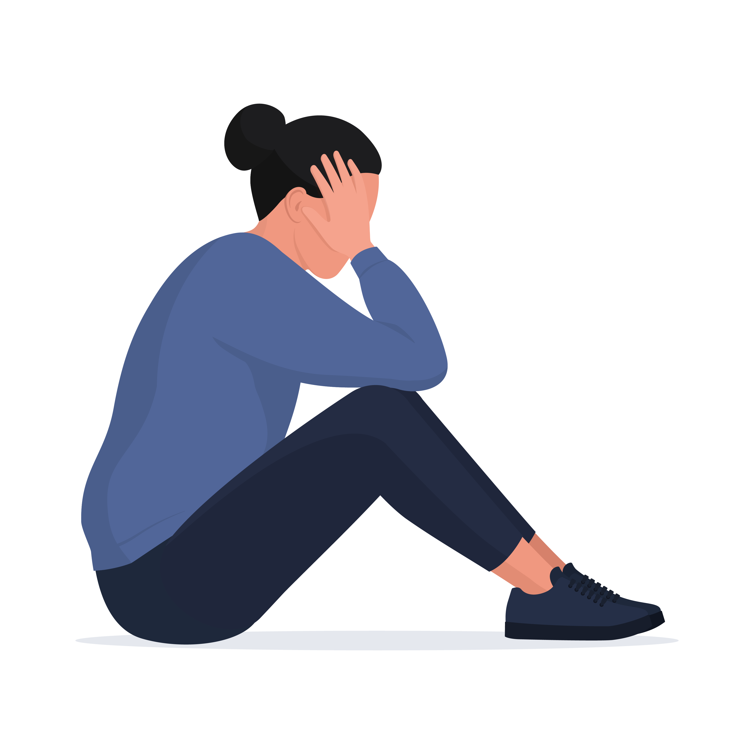
Justification
Faux positif
Peut survenir quand un patient atteint le seuil et est aiguillé en psychiatrie pour une évaluation alors qu’il ne répond pas aux critères diagnostiques de la dépression
Dans une méta-analyse de l’instrument de dépistage PHQ-9 utilisée dans les ECR inclus :
  22 % des patients qui ont fait l’objet d’un dépistage seraient aiguillés ou auraient des évaluations supplémentaires (9 % étant de vrais positifs)

Slide 41
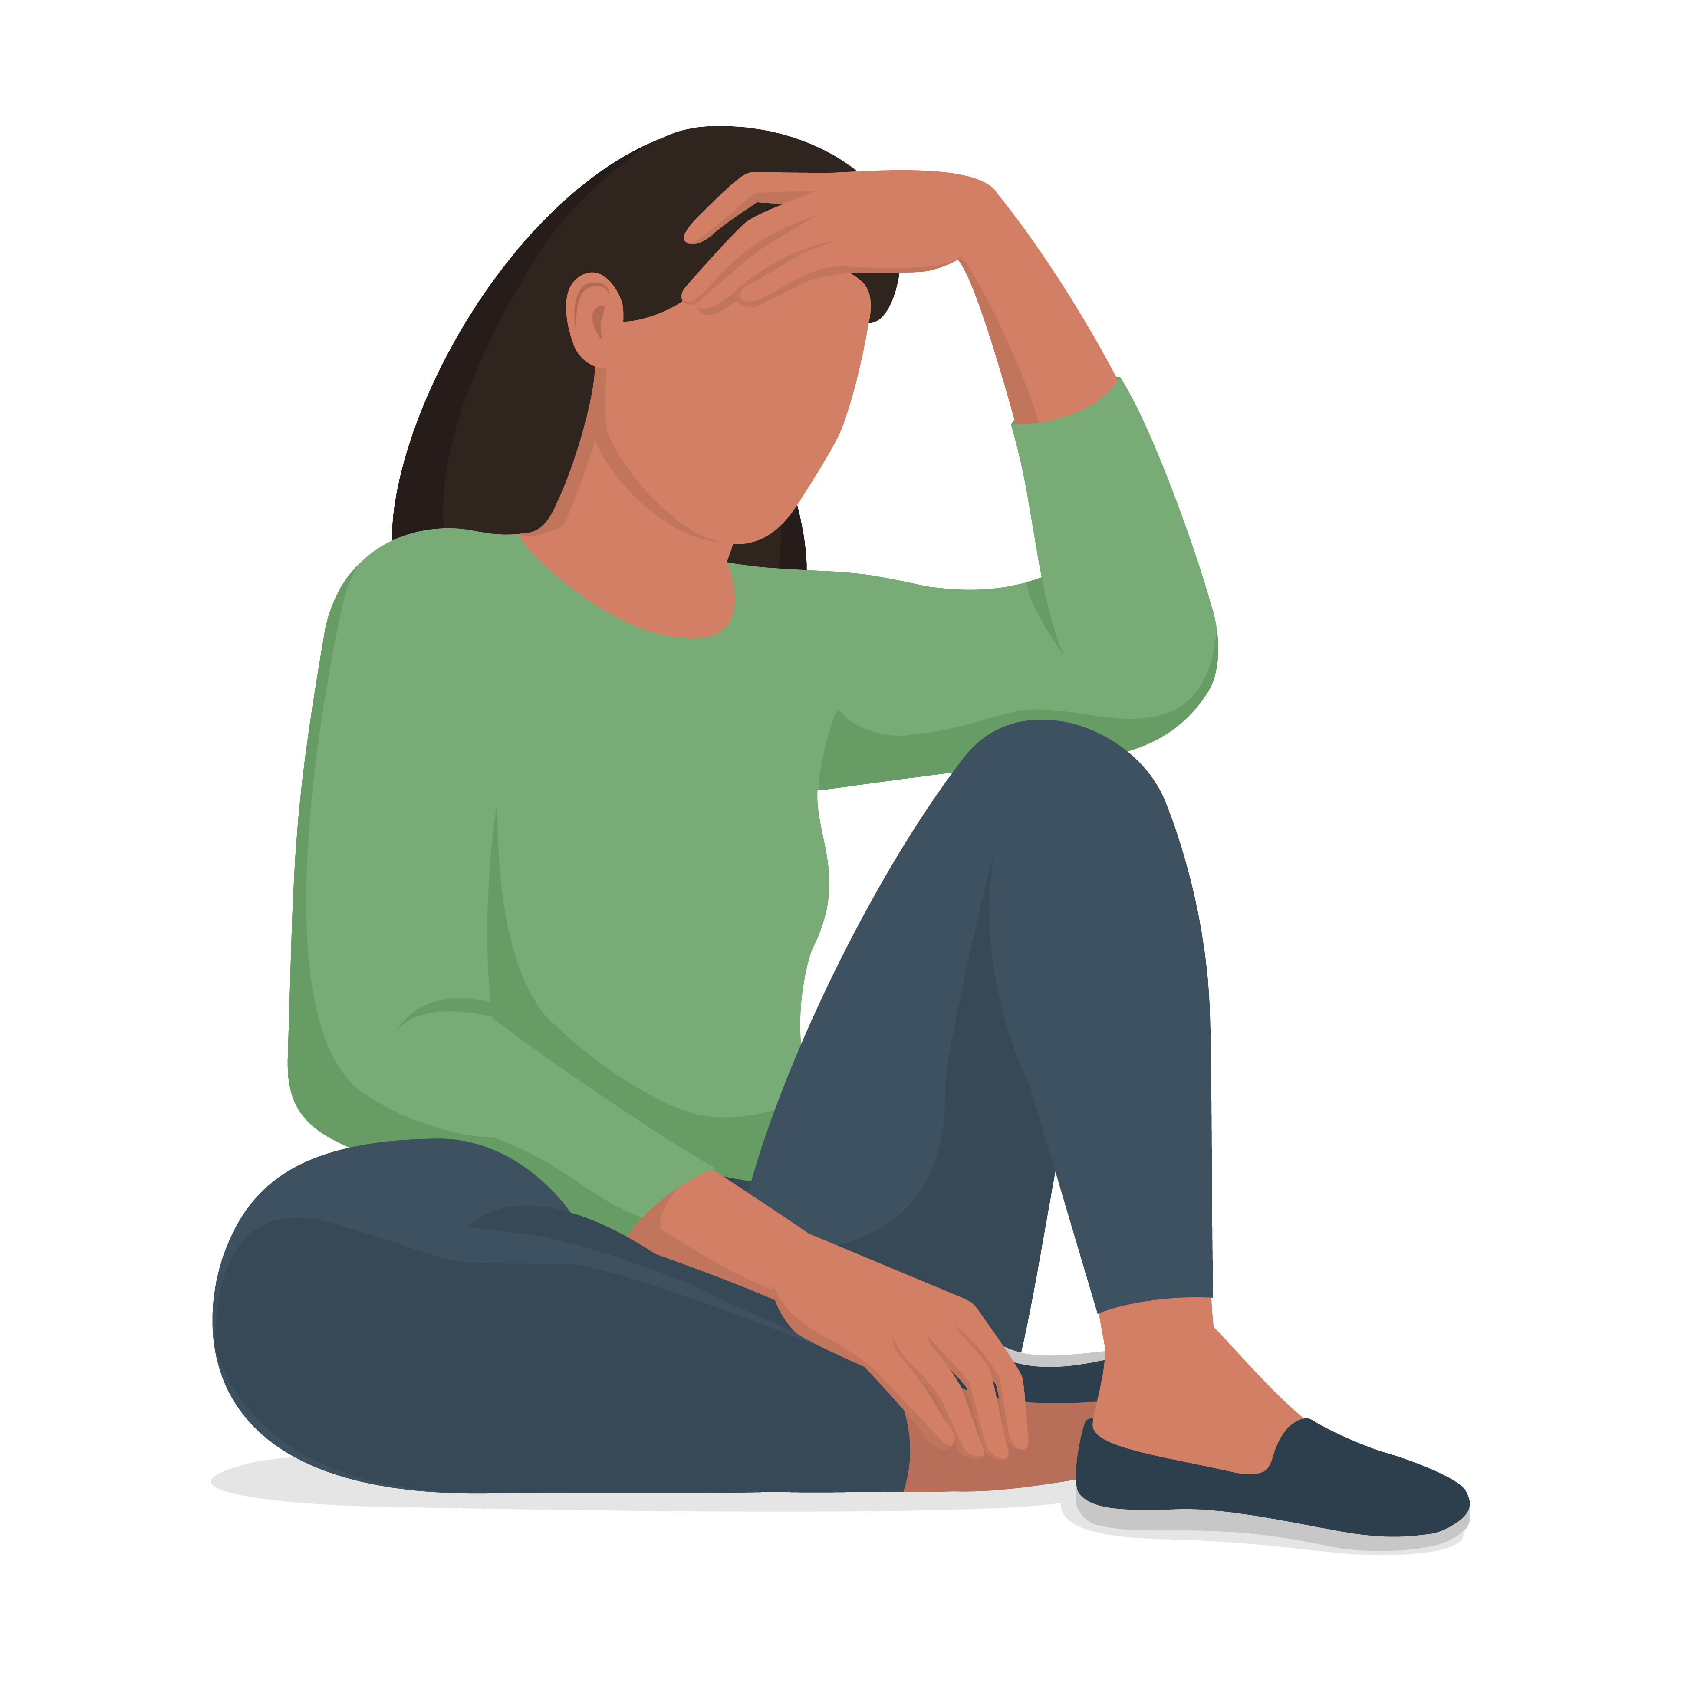
Justification
Surdiagnostic
La surdétection chez des patients ayant des symptômes légers temporaires qui pourraient atteindre un seuil de dépistage :
  mène à une évaluation approfondie et à un aiguillage possible vers des services de santé mentale spécialisés;
  ne serait pas bénéfique, puisque les symptômes se seraient atténués sans intervention, ou n’auraient pas causé d’incapacité fonctionnelle
  (p. ex., dans les rôles sociaux ou
  professionnels) ou de détresse.

Slide 42
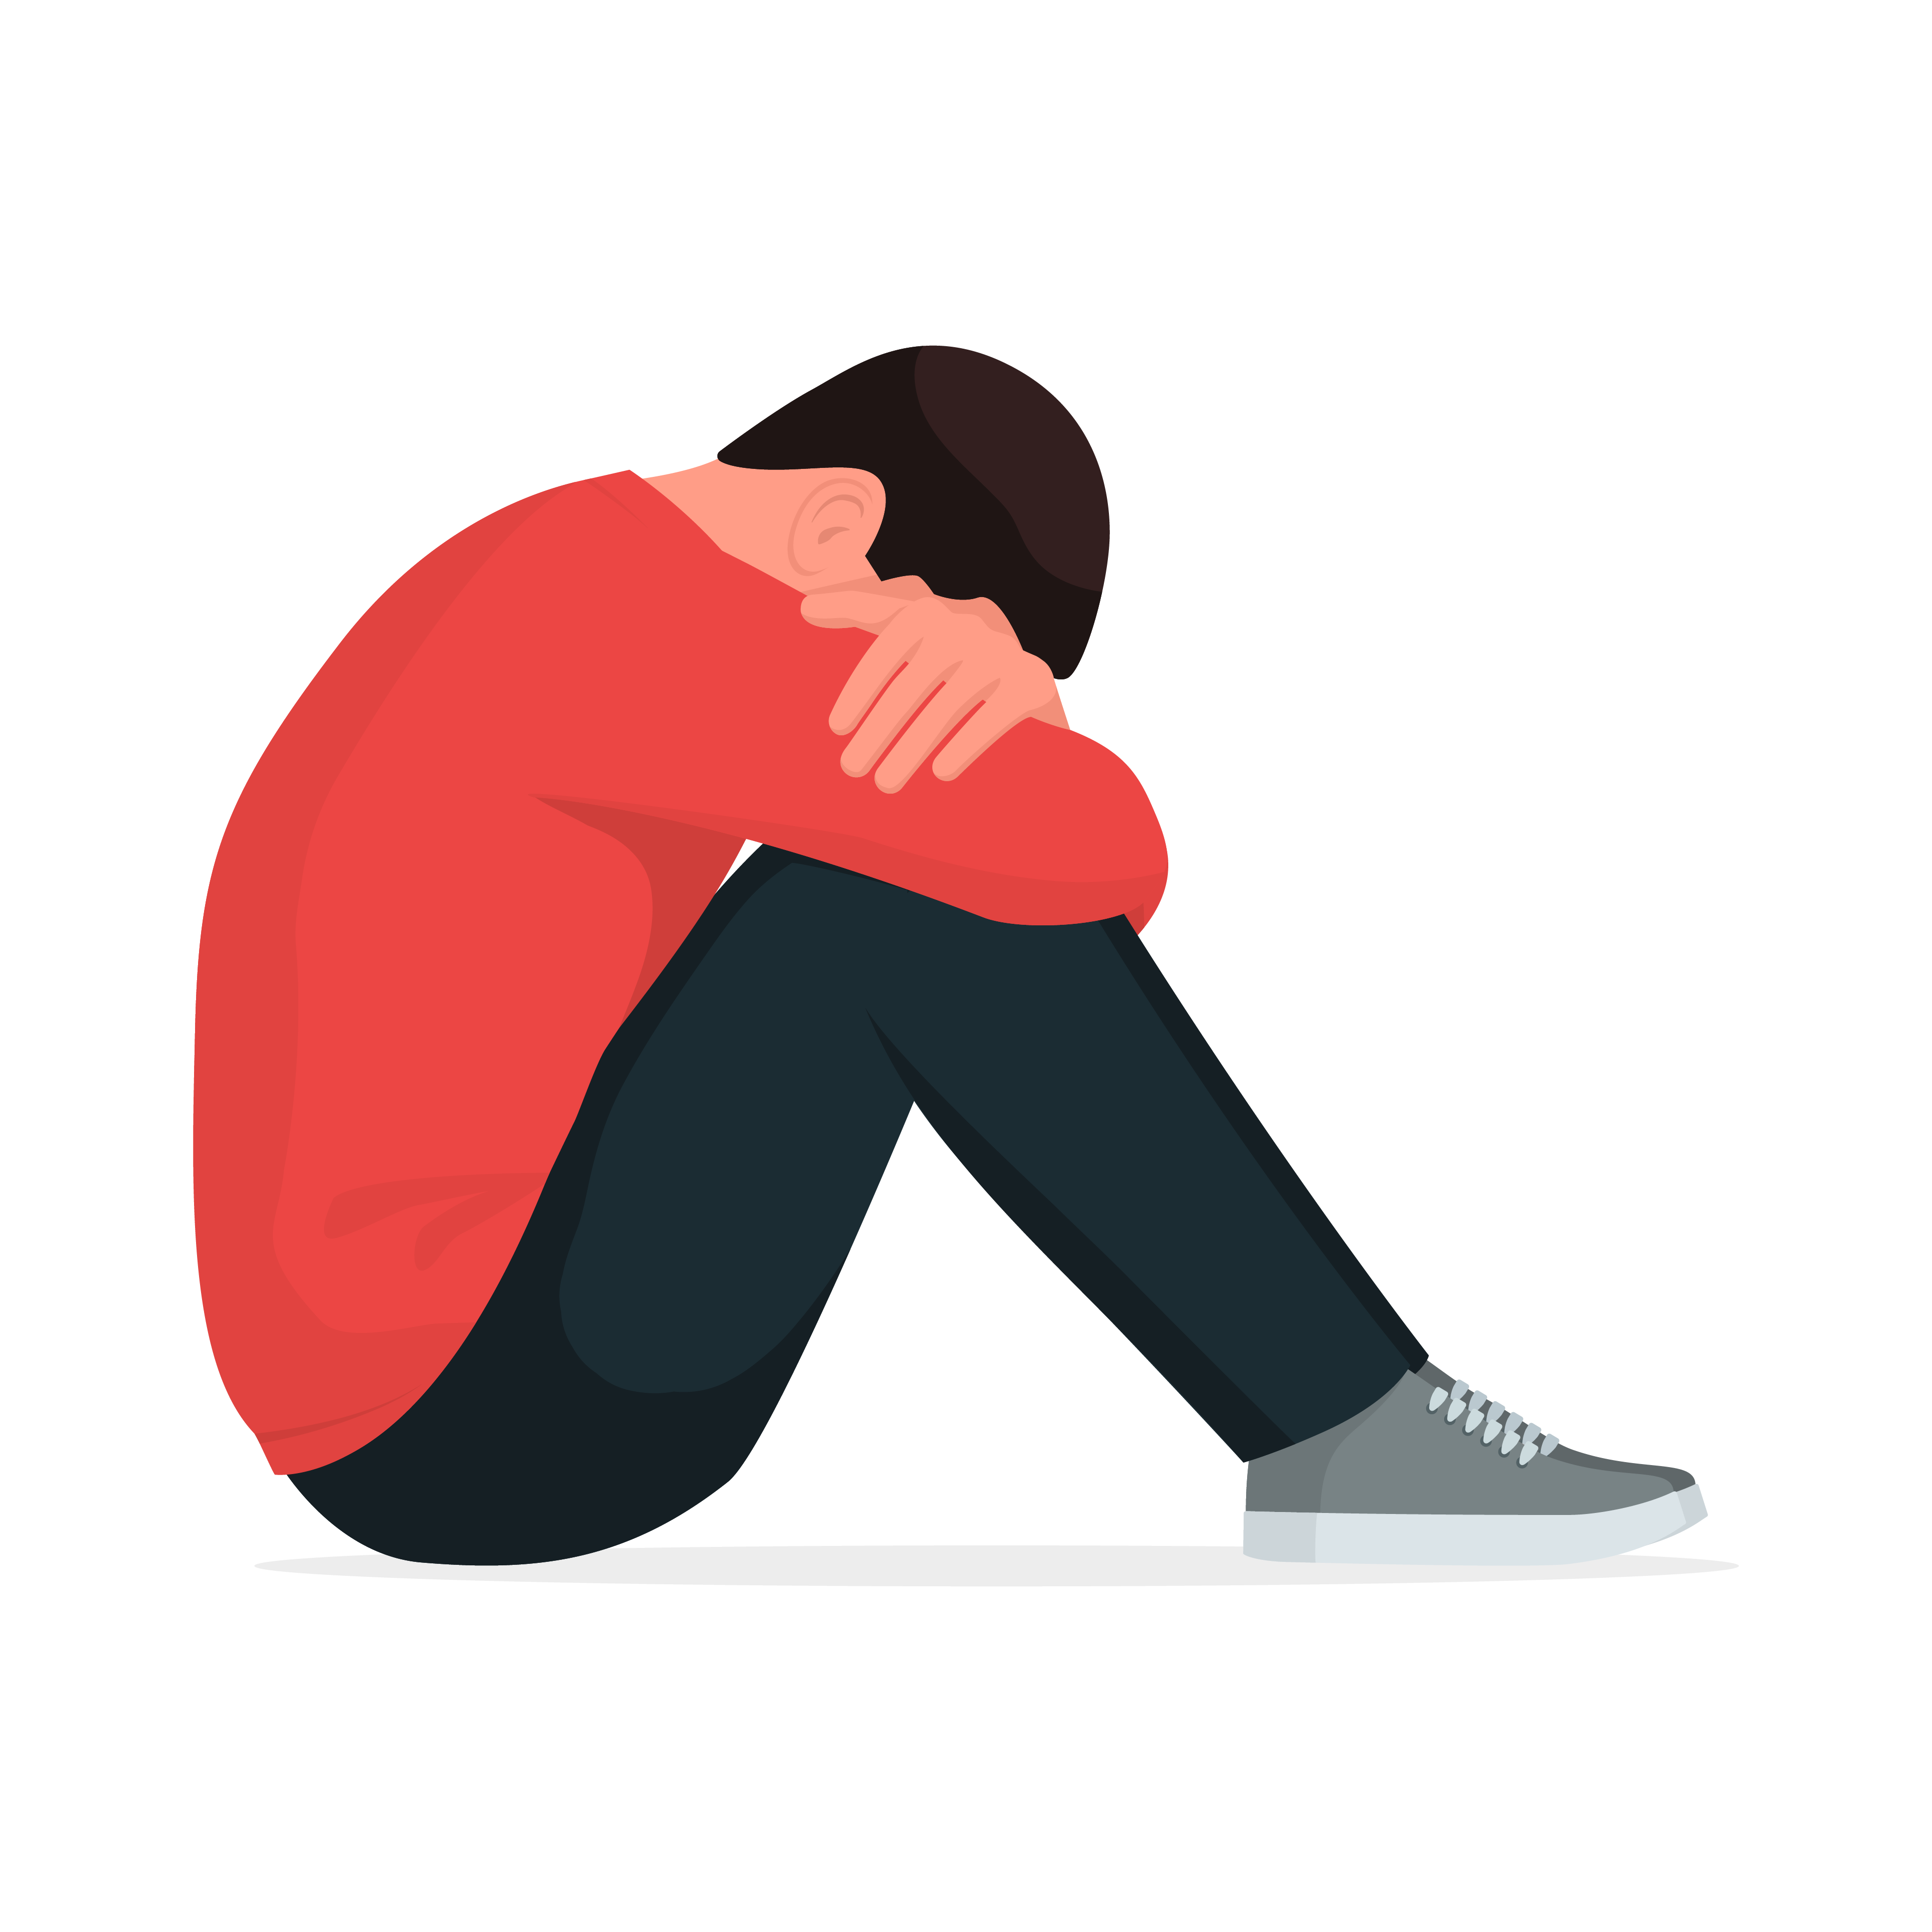
Justification
Surdiagnostic
Aucun essai n’a estimé le surdiagnostic; sa magnitude est donc inconnue et ne peut que faire l’objet d’hypothèses.
Étant donné le taux de faux positifs, il est probable qu’il soit présent dans une certaine mesure.

Slide 43
Justification
Faisabilité
Le Groupe d’étude canadien considère qu’une recommandation contre le dépistage systématique chez les adultes est faisable, car la plupart des provinces et territoires n’ont pas de recommandations à ce sujet (mars 2025)
Acceptabilité
Les médecins qui ne font pas actuellement de dépistage devraient trouver la recommandation acceptable.
Cela représenterait un changement de pratique pour les médecins qui font le dépistage (p. ex., réduction des tâches)

Slide 44
Justification
Équité
Le dépistage universel pourrait nuire à l’équité si les ressources sont détournées des personnes ayant des problèmes de santé mentale connus pour servir au dépistage de tous les adultes et à l’examen approfondi des résultats positifs

Slide 45

Utilisation des ressources
La plupart des provinces et territoires n’ont pas de recommandations sur le dépistage de la dépression chez tous les adultes
La Colombie-Britannique mentionne le dépistage dans son guide de pratique clinique de soins primaires, mais pour les personnes présentant des symptômes de trouble dépressif majeur
Le Groupe d’étude canadien considère que le dépistage est un processus servant à détecter la maladie chez les personnes sans symptômes

Slide 46
Utilisation des ressources
La mise en œuvre de programmes de dépistage pour tous les adultes sans symptômes aurait des coûts :
  Administration des instruments de dépistage
  Temps supplémentaire pour les cliniciens, qui doivent procéder au dépistage, effectuer un triage et évaluer les patients ayant un résultat positif

Slide 47
Utilisation des ressources
Comme le dépistage de la dépression n’a pas montré plus de bénéfices que les soins habituels, l’utilisation de ressources supplémentaires ne semble pas justifiée
Les besoins en ressources pour une recommandation contre le dépistage sont incertains, mais devraient être nuls ou minimes

Slide 48
Justification
Le Groupe d’étude canadien a pris en compte :
les contraintes de ressources en soins primaires au Canada;
le fardeau associé aux activités qui utilisent des ressources limitées ou limitent l’accès aux soins primaires, avec des bénéfices non démontrés;
le fait que le dépistage systématique chez les adultes peut mener à de faux positifs, et à des aiguillages et des traitements non nécessaires :
  ce qui peut empêcher des personnes ayant des problèmes de santé mentale d’accéder aux soins.
Notes:
En faisant cette recommandation, le Groupe d’étude canadien a pris en compte

Slide 49
Outils d’application des connaissances

Slide 50
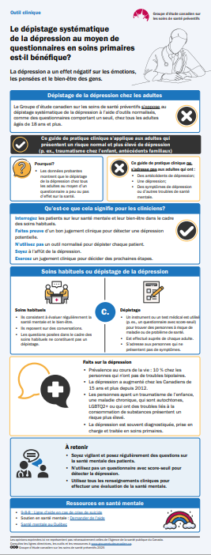
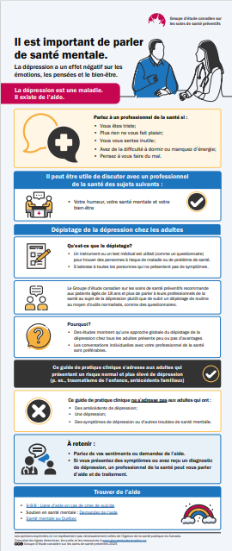
Outils
Infographie à l’intention des patients
Infographie à l’intention des cliniciens
Page Web publique
Notes:
Nous avons mis au point plusieurs outils pour aider à la diffusion des messages contenus dans ce guide de pratique.
L’infographie présentée ici a été conçue pour aider les professionnels de la santé à retenir les messages principaux à mettre en pratique.

Slide 51

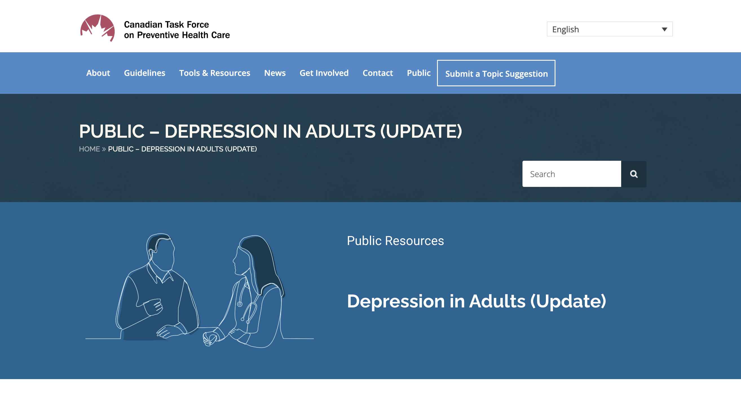
Outils
Notes:
La page publique sera également accessible et proposera des ressources pertinentes pour les patients.

Slide 52
Conclusion
Notes:
Conclusion

Slide 53

Recommandation forte
La recommandation de ne pas faire le dépistage chez tous les adultes au moyen d’un instrument, comme un questionnaire, et met l’accent sur l’importance de la prestation de bons soins cliniques et de la vigilance quant au bien-être des patients

Slide 54

À retenir
Faites preuve de vigilance et informez-vous régulièrement sur la santé mentale de vos patients
N’utilisez pas de questionnaire avec un seuil pour détecter la dépression
Utilisez tous les renseignements cliniques pour faire une évaluation de la santé mentale
Le Groupe d’étude canadien a créé des infographies pour les patients et les cliniciens qui résument le guide de pratique clinique
Notes:
Pour mettre en œuvre ce guide de pratique clinique, les fournisseurs de soins primaires devraient

Slide 55


Merci!
La dépression peut nuire grandement à la santé et au bien-être des gens et, malheureusement, elle est de plus en plus fréquente. Cependant, les données montrent qu’une approche générique de dépistage pour tous les adultes avec un questionnaire n’a qu’un effet minime ou nul sur la santé. Étant donné la difficulté considérable à obtenir des soins de santé mentale au Canada, nous ne recommandons pas des interventions sans bénéfices démontrés. Soyez plutôt vigilants et informez-vous sur la santé mentale de vos patients durant les soins habituels.
– D^{r} Eddy Lang, président,
Groupe de travail sur la dépression chez les adultes

Slide 56

Renseignements additionnels
Pour trouver le guide de pratique clinique, les infographies destinées aux cliniciens et au public et les liens vers les revues systématiques, visitez le site :
http://canadiantaskforce.ca/fr
Notes:
Pour plus d’informations sur ce guide de pratique clinique :
Site Web du Groupe d’étude canadien sur les soins de santé préventifs : http://canadiantaskforce.ca/fr

Slide 57

Des questions?

